Slide 1
Bài 23 Deployment
Module: BOOTCAMP WEB-BACKEND DEVELOPMENT

Slide 2
Mục tiêu
Đóng gói được ứng dụng React Js
Triển khai được ứng dụng ReactJs trên Heroku
Triển khai được ứng dụng ReactJs trên GitHub-Pages

Slide 3
Thảo luận
Deployment
4

Slide 4
Deployment
Deployment là việc đóng gói ứng dụng hoàn chỉnh trên môi trường phát triển và triển khai thành công lên môi trường khác (thường là production).
Định dạng gói file của một ứng dụng web thường là file javascript.

Slide 5
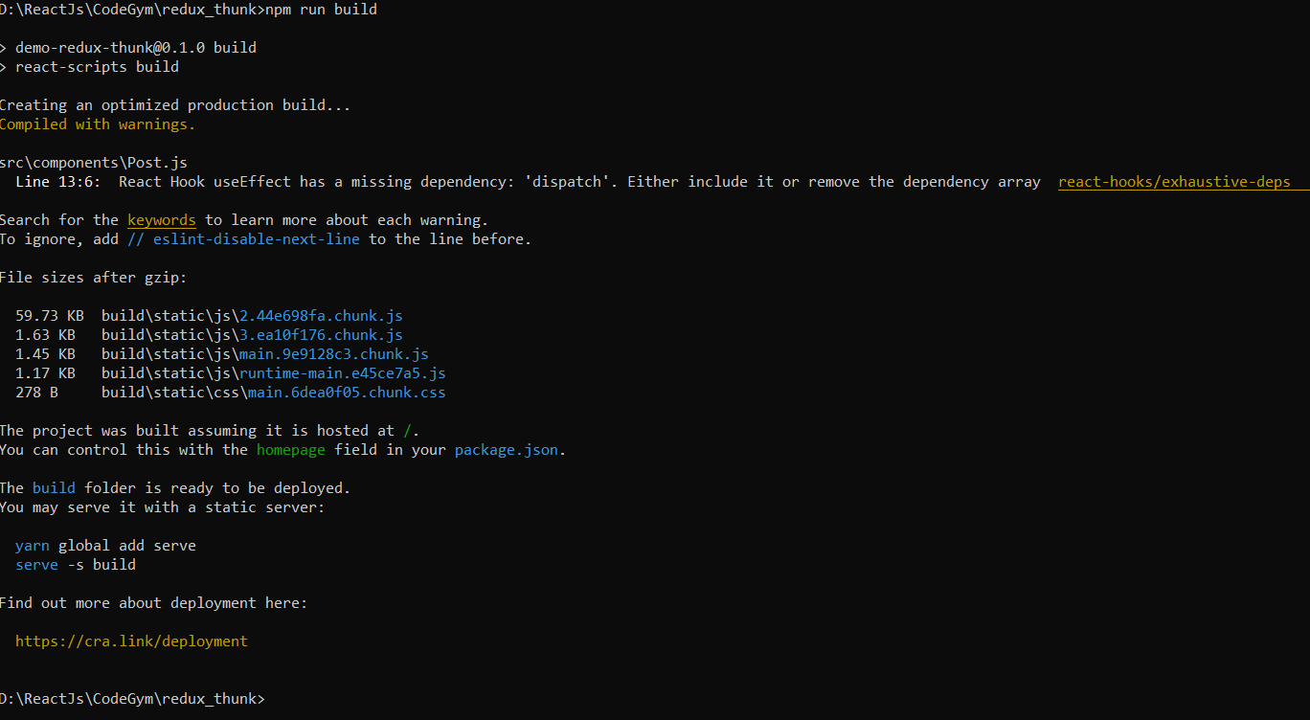
Deployment
Quy trình đóng gói một ứng dụng web ReactJs
Build dự án ReactJs sử dụng câu lệnh:
npm run build

Slide 6
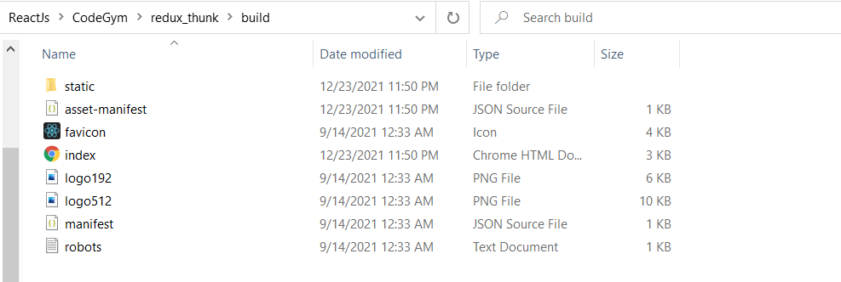
Deployment
Sau khi build thành công React sẽ chuyển định dạng code TypeScript thành các file javascript, lưu trữ trong thư mục build.
Quan sát các file đã được nén.
Bây giờ chúng ta có thể đưa source code này lên server. Server sẽ tìm và trỏ đến file index.html để khởi chạy ứng dụng.

Slide 7
Demo
Thực hiện đóng gói ứng dụng ReactJs
8

Slide 8
Triển khai lên heroku
Cần cài đặt Git và Heroku CLI
https://git-scm.com/downloads
https://devcenter.heroku.com/articles/heroku-cli

Slide 9
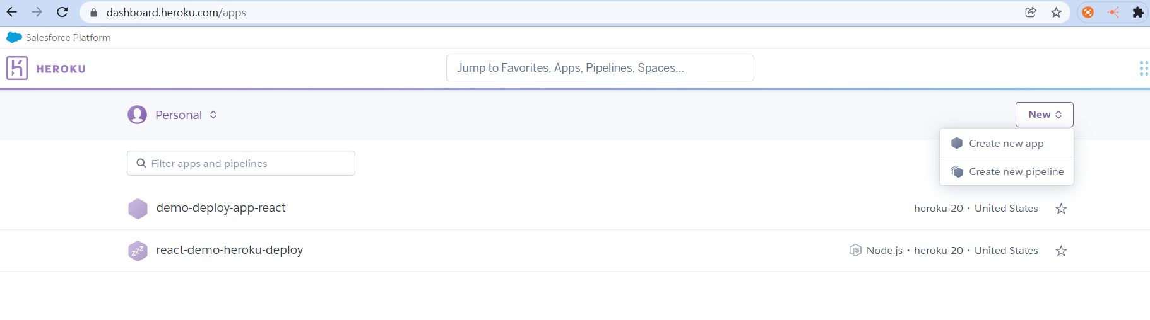
Triển khai lên heroku
Sau khi cài đặt xong bật terminal chạy câu lệnh: heroku login
Trang web của heroku sẽ tự động mở lên trên trình duyệt. Thực hiện login sau đó chọn vào mục Personal Bên góc phải màn hình click vào nút New -> Create new app

Slide 10
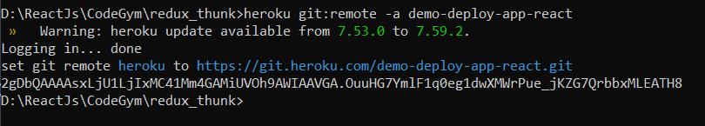
Triển khai lên heroku
Thực hiện tạo mới một app Sau khi tạo xong trên web heroku
Mở Terminal di chuyển đến thư mục chứa dự án chạy lệnh:
- git init
heroku git:remote-a <project-name>
Tiếp theo push source code lên heroku sử dụng các câu lệnh
Git add .
Git commit –m “comment”
Git push

Slide 11
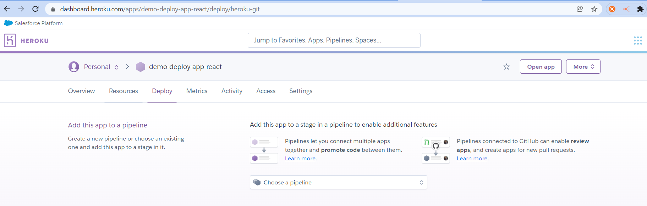
Triển khai lên Heroku
Sau khi push code thành công click vào Open app button để xem ứng dụng đã hoạt động chưa.

Slide 12
Demo
Triển khai ứng dụng ReactJs lên Heroku
13

Slide 13
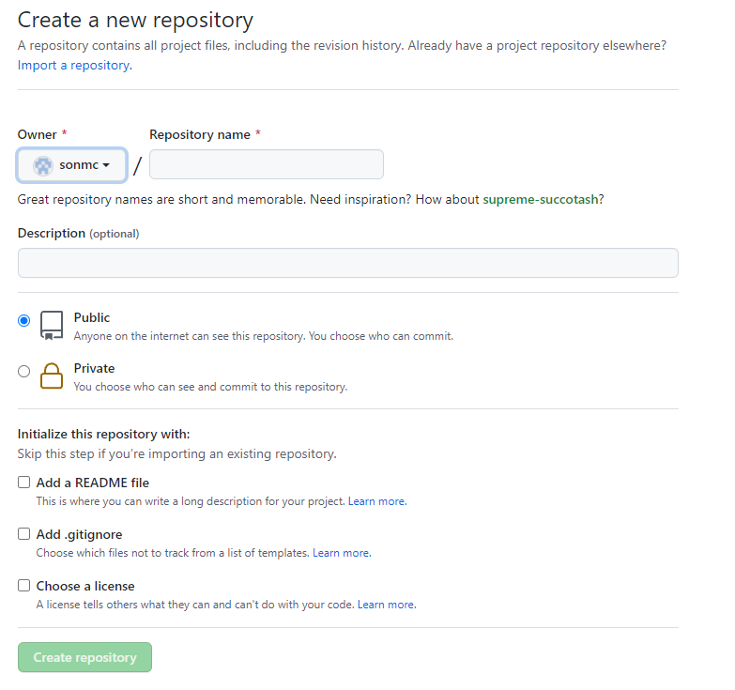
Triển khai lên GitHub-Pages
Truy cập vào GitHub tạo một repository

Slide 14
Triển khai lên GitHub-Pages
Đưa toàn bộ source code lên repository vừa tạo
Để deploy lên github-pages cần cài đặt gh-pages
Sử dụng câu lệnh npm install --save gh-pages.
Mở file package.json chỉnh sửa một số thiết lập
“homepage”: https://codegym.github.io/demo-deploy-github-pages/
“predeploy”:”npm run build”,
“deploy”:”gh-page –d build”,
Deploy ứng dụng bằng câu lệnh: npm run deploy

Slide 15
Demo
Triển khai ứng dụng Java Spring lên Jetty Server
23

Slide 16
Tóm tắt bài học
Deployment là bước cần thiết để đưa ứng dụng từ môi trường phát triển lên môi trường sử dụng.
Bản chất của deployment là đóng gói được các thành phần của ứng dụng vào 1 file duy nhất, copy file lên server và bung nén file.
Trong thực tế còn nhiều server để deploy. Bản chất của nó là copy file gói hoặc cả thư mục chưa đóng gói của ứng dụng lên server và khởi chạy từ địa chỉ server.

Slide 17
Hướng dẫn
Hướng dẫn làm bài thực hành và bài tập
Chuẩn bị bài tiếp theo: Tổng hợp các kiến thức chuẩn bị cho bài kiểm tra

